Slide 1
美团·收钱助手线下营销产品介绍
让销售有抓手、让商户好赚钱

Slide 2
01
美团官方认证标签
02
目录
微信支付后营销
03
推广小贴士
Notes:
文字字号：24

Slide 3
01
美团官方认证标签

Slide 4
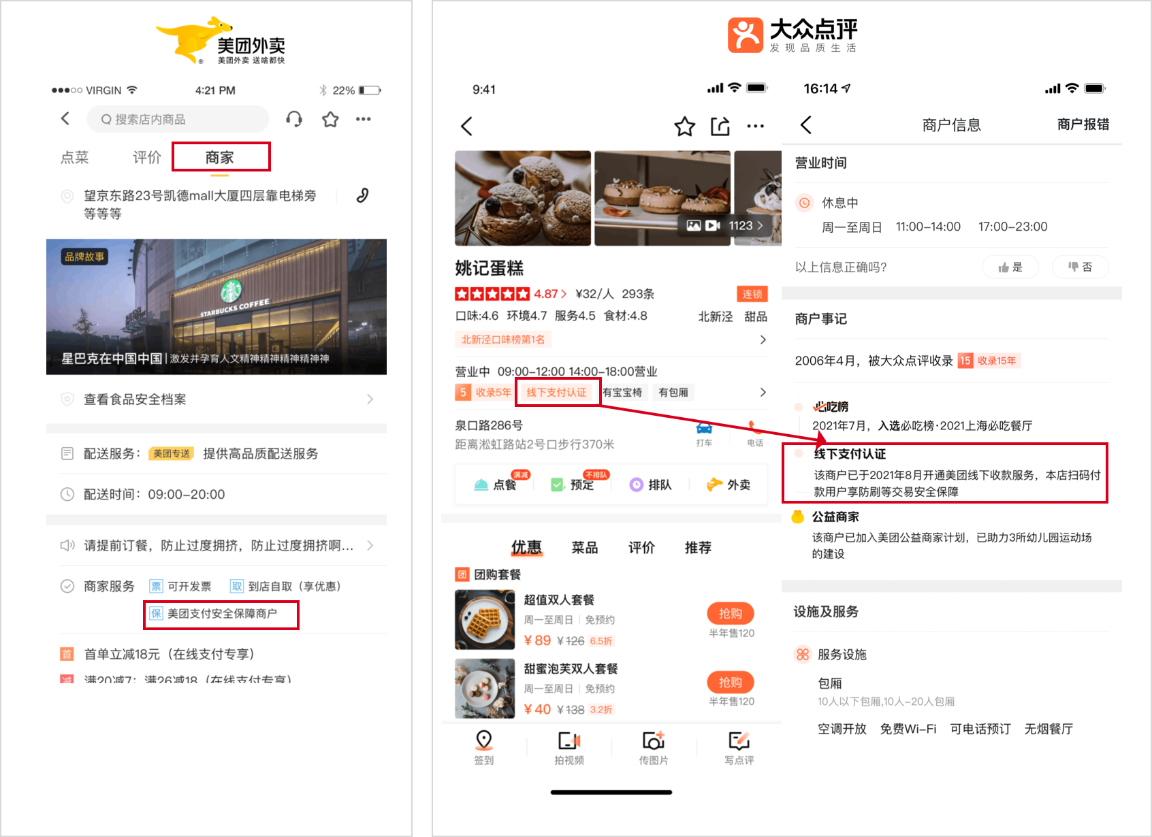
美团官方认证标签
美团，点评双平台认证，助商户脱颖而出
满足以下条件的商户可享受特色标签
已与美团外卖、大众点评进行合作的商户
入驻美团收单并完成设备激活后D+1日
持续使用美团收钱设备进行线下收款
美团外卖：美团支付安全保障商户
商家信息-商家服务栏目展示标签
持牌支付机构为商户交易安全、资金安全提供切实安全保障
大众点评：线下支付认证
商户首页突出位置展示标签
商户事记加入线下支付认证说明，让商户与众不同
后台持续累计标签曝光数据，为商户在美团、点评双平台带来更多曝光、引流机会

Slide 5
02
微信支付后营销

Slide 6
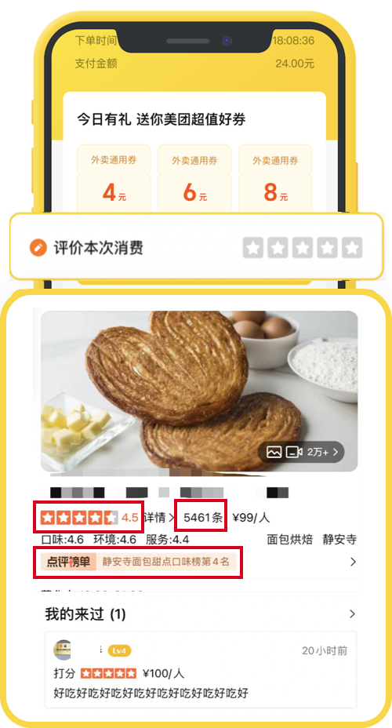

支付后的评价-评价
付款后立即评价，快速积累本店好评（餐饮、美容、美发、美甲、足疗及酒店行业暂不开放）
顾客到店使用美团、微信扫美团二维码消费后（C扫B）
评价可同步至大众点评
快速积累真实好评
有效提升商户点评星级与点评数
同时获得大众点评店铺排名提升机会！

Slide 7
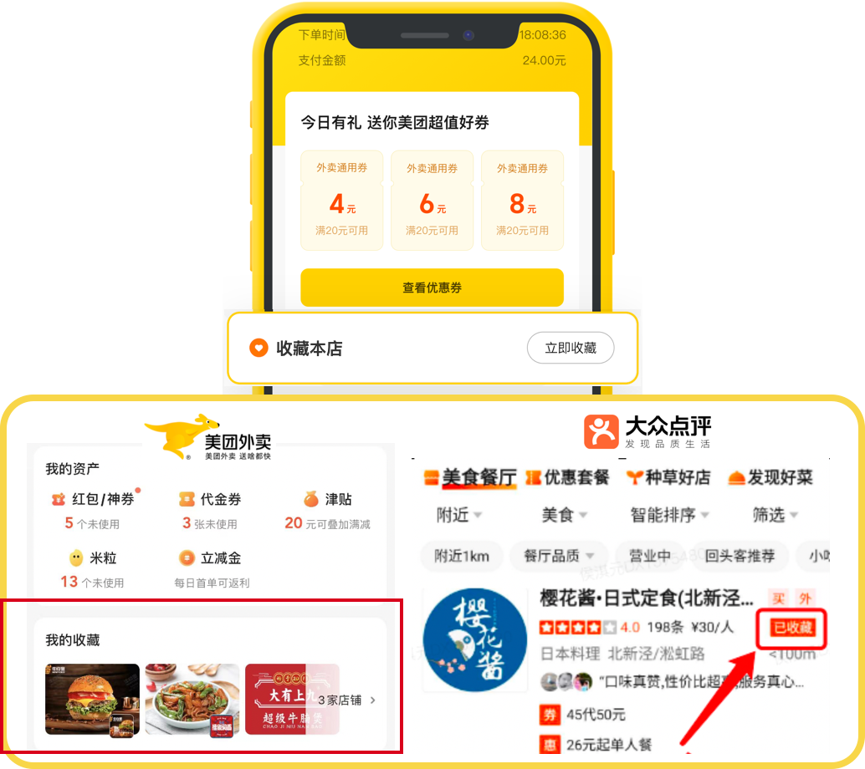

快速收藏本店-收藏
一键收藏店铺，快速积累粉丝
顾客到店使用微信扫美团二维码消费后（C扫B）
一键收藏店铺
商户列表页显示收藏标签
有效提升点评、外卖店铺排序

Slide 8
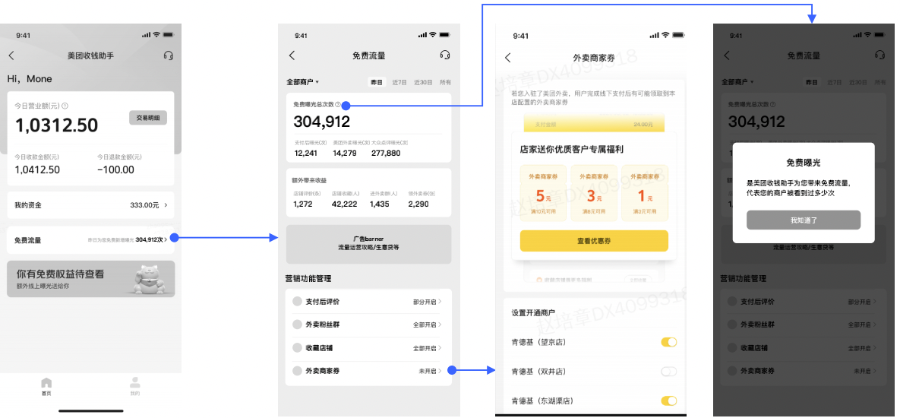
商户营销助手
营销效果，一目了然，商家可在开店宝-美团收钱助手查看
「营销管理」
一键开启/关闭支付后评价等功能
「曝光数据」
支付后曝光、点评标签曝光
「转化数据」
收藏店铺人数、真实评价数
以上仅为示意图，具体功能及样式以最终上线时为准

Slide 9
03
推广小贴士

Slide 10
推广小贴士
以上功能全部免费！！！
目标：为商户提供收款服务的同时，给商户带来更多额外免费流量，帮助商户生意更好，多收多赚
营销产品对哪些商户更有用？
有线上营销需求的商户
收款习惯为“用户用微信扫一扫商户收款码（C扫B）”
已入驻大众点评或美团
提醒商户要连续用美团收单（美团收钱助手设备收款）：过去14天内至少3笔美团收单交易

Slide 11
感谢观看！

